Slide 1

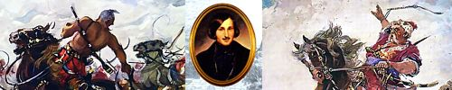
Н.В.Гоголь «Тарас Бульба».
«В тогдашний век было стыдно и бесчестно думать казаку о женщине и любви, не отведав битвы».
Н. В. Гоголь

Slide 2
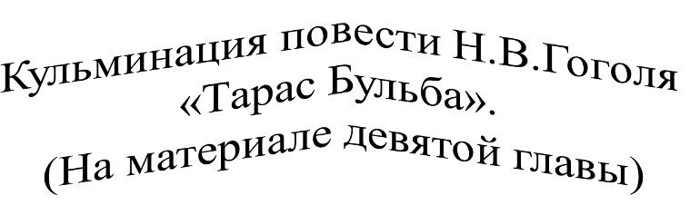
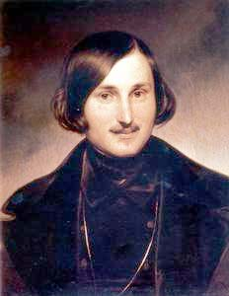

Цель работы:

Slide 3
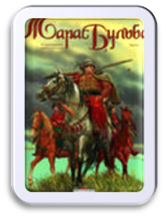
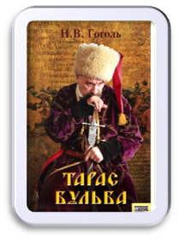
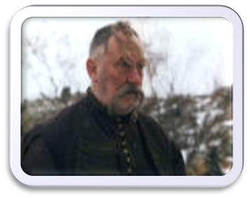
Речь Тараса
«- Хочется мне вам сказать, панове, что такое есть наше товарищество…
Нет уз святее товарищества! Отец любит свое дитя, мать любит свое дитя, дитя любит отца и мать. Но это не то, братцы: любит и зверь свое дитя. Но породниться родством по душе, а не по крови, может один только человек. Бывали и в других землях товарищи, но таких, как в Русской земле, не было таких товарищей…»

Slide 4
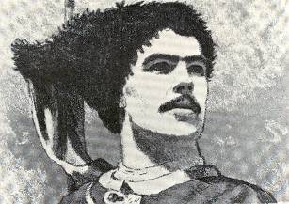
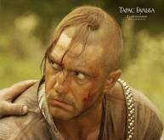
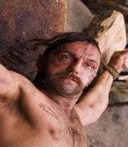
Остап
Он похож на Илью Муромца, который не поддастся темной силе. Он молчалив, спокоен, рассудителен. Остап продолжает и чтит традиции отцов и дедов.
Для него никогда не стоит проблема выбора, нравственной двойственности, колебаний между чувствами и долгом. Безоговорочно принимает Остап запорожский быт, идеалы и принципы старших товарищей. Почтительность никогда не переходит у него в угодливость, он готов сказать свое мнение, но с уважением относится к мнению других запорожцев.

Slide 5
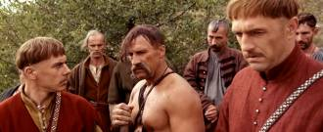
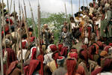
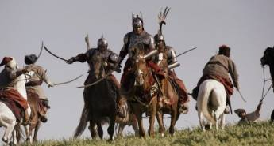
Балабан
Балабан умирает как герой, почуяв предсмертные муки. Умирает со словами:
« Пусть же цветет вечно Русская земля!

Slide 6
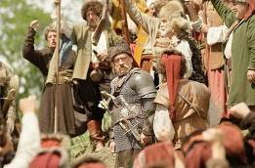
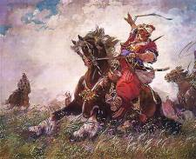
Кукубенко
« Как закипел куренной атаман Кукубенко, увидевши, что лучшей половины куреня его нет! В гневе иссек в капусту первого попавшегося, многих конников сбил с коней, доставши копьем и конника и коня, пробрался к пушкарям и уже отбил одну пушку.» .

Slide 7
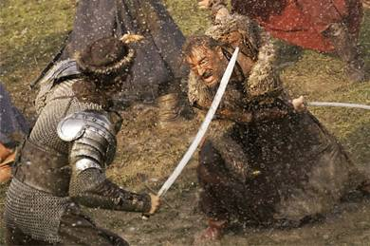

Куренной атаман незаймановцев
Степан Гуска
«…Гуска отбил главную пушку. Там, где прошли незаймановцы – там улица, где поворотились – там уже и переулок! Так и видно, как редели ряды и снопами валились ляхи!»

Slide 8
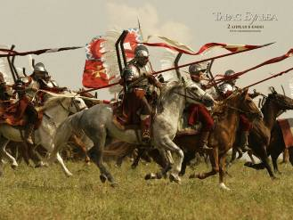

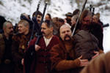
Мосий Шило
«Пошатнулся Шило и почуял, что рана была смертельна. Упал он, наложил руку на свою рану и сказал, обратившись к товарищам: «Прощайте, паныбратья, товарищи! Пусть же стоит на вечные времена православная Русская земля и будет ей вечная честь!»

Slide 9
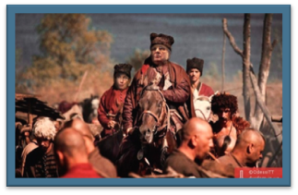
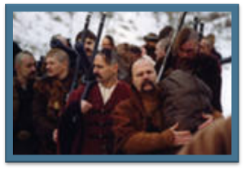
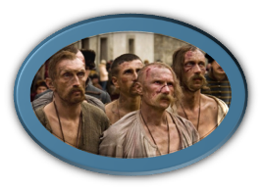
Словарь.
КУЛЬМИНАЦИЯ (от латинского слова culmen- вершина)
Точка наивысшего напряжения, подъема, развития чего-либо.
Момент наивысшего напряжения в развитии сюжетного действия в эпосе или драме,
Максимально обостряющий художественный конфликт.
В кульминации происходит или намечается перелом, подготавливающий развязку

Slide 10
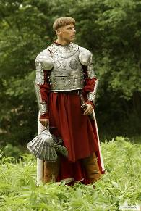
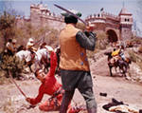
Андрий
«…Впереди других понесся витязь всех бойчее, всех красивее. Так и летели черные волосы из-под медной его шапки; вился завязанный на руке дорогой шарф, шитый руками ».
«Он понесся, как молодой борзой пес, красивейший, быстрейший и молодший всех в стае»
« Как хлебный колос, подрезанный серпом, как молодой барашек, почуявший под сердцем смертельное железо, повис он головой и повалился на траву , не сказавши ни одного слова».

Slide 11
КУЛЬМИНАЦИЯ
Итак, события героического боя – кульминация повести.
Автор разрешил художественный конфликт в кульминации, выразил главную идею.
Все герои умирают, уходят в бессмертие. Умирая, казаки понимают, что борьба не закончена, что смерть их ненапрасна, она нужна для будущей победы. «Пусть же вечно цветет русская земля» - основная идея кульминации.
Гоголь завершает героическую эпопею своих любимых героев.
Вместе со смертью героев – запорожцев наступает развязка, хотя повесть до своего логического завершения не подошла. В плену находится Остап, и народный герой Тарас Бульба совершит свой великий бессмертный подвиг.
Образ сына Тараса Андрия логически завершен в кульминации

Slide 12
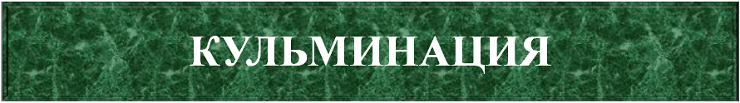
жизнеподобие
с элементами фантастики
главная идея
художественный конфликт
.
развязка

